Slide 1
UITableView
讲师：李明杰
技术博客：http://www.cnblogs.com/mjios
新浪微博：http://weibo.com/exceptions

Slide 2
掌握
设置UITableView的dataSource、delegate
UITableView多组数据和单组数据的展示
UITableViewCell的常见属性
UITableView的性能优化（cell的循环利用）
自定义Cell

Slide 3
作业
使用素材car_simple.plist来展示汽车品牌数据

Slide 4
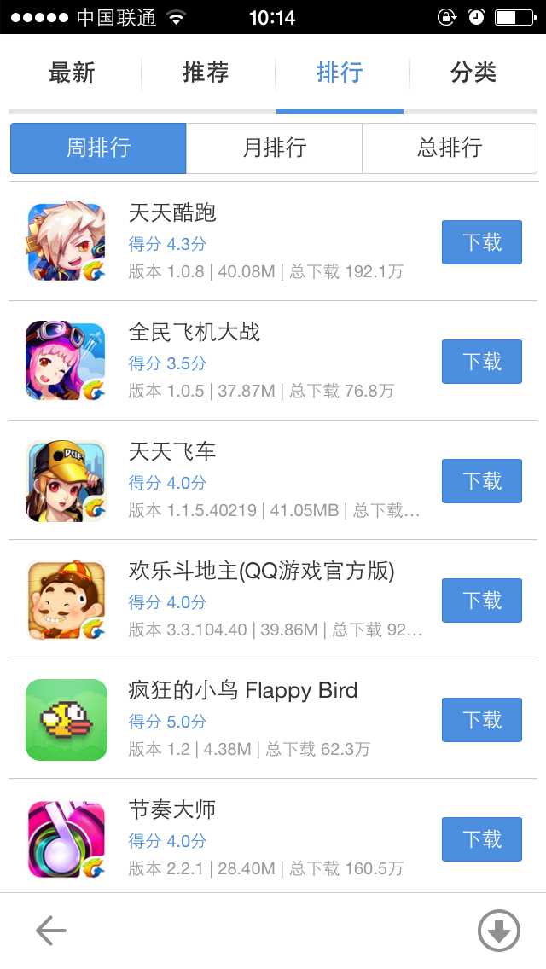
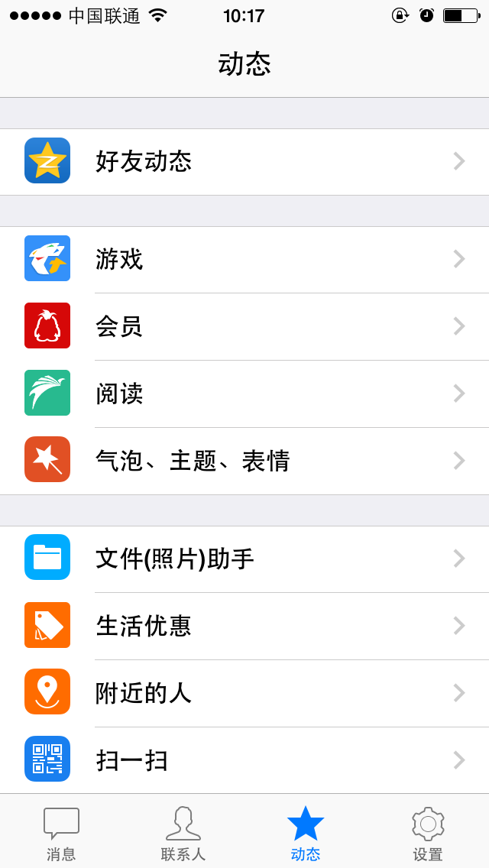
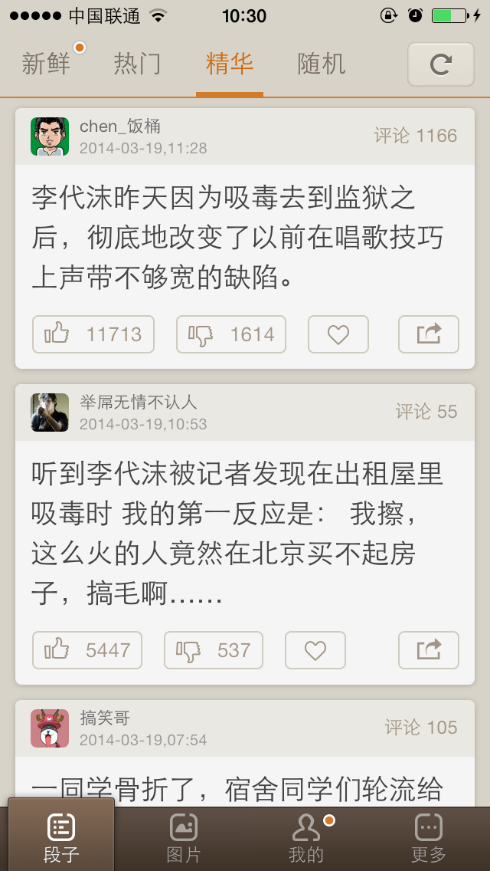
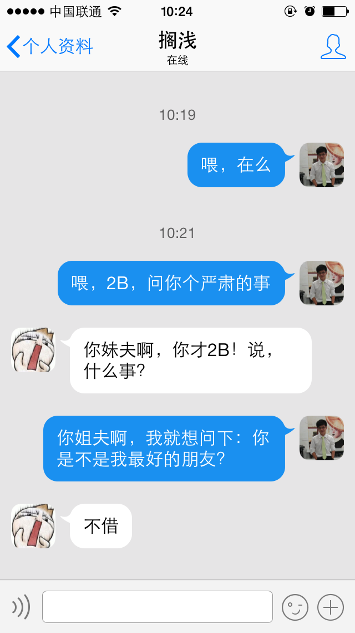
什么是UITableView
在众多移动应用中，能看到各式各样的表格数据
在iOS中，要实现表格数据展示，最常用的做法就是使用UITableView
UITableView继承自UIScrollView，因此支持垂直滚动，而且性能极佳

Slide 5
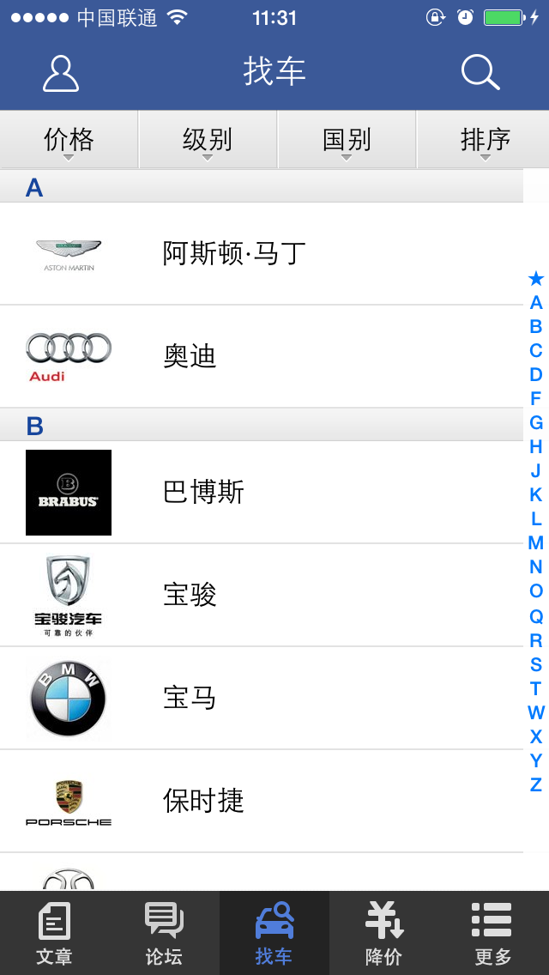
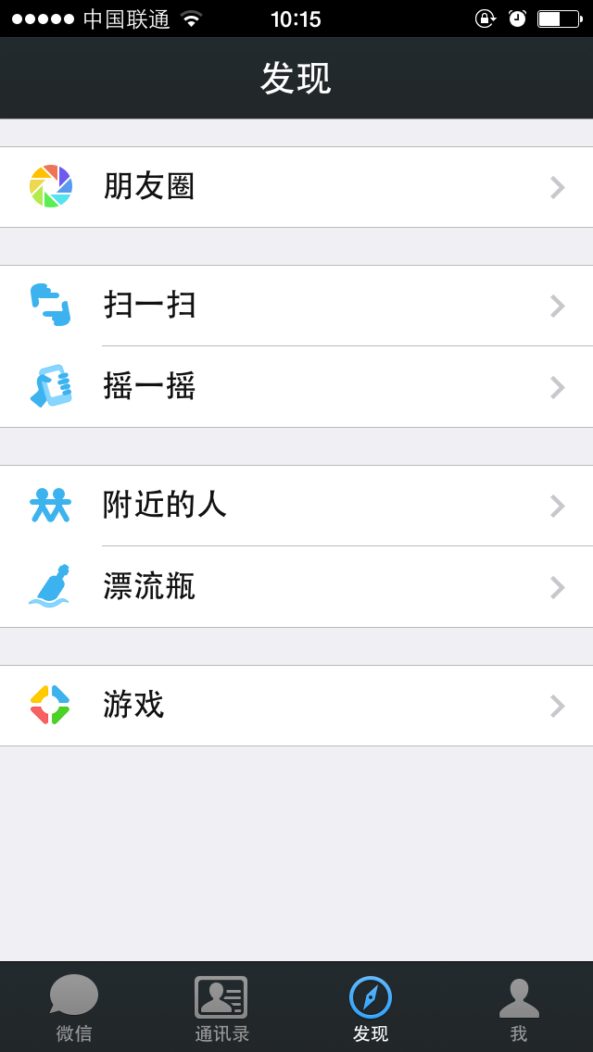
UITableView的两种样式
UITableViewStylePlain
UITableViewStyleGrouped

Slide 6
如何展示数据
UITableView需要一个数据源(dataSource)来显示数据
UITableView会向数据源查询一共有多少行数据以及每一行显示什么数据等
没有设置数据源的UITableView只是个空壳
凡是遵守UITableViewDataSource协议的OC对象，都可以是UITableView的数据源

Slide 7
tableView和数据源
UITableViewDataSource协议
// 一共有多少组数据
- (NSInteger)numberOfSectionsInTableView:(UITableView *)tableView;
// 每一组有多少行数据
- (NSInteger)tableView:(UITableView *)tableView numberOfRowsInSection:(NSInteger)section;
// 每一行显示什么内容
- (UITableViewCell *)tableView:(UITableView *)tableView cellForRowAtIndexPath:(NSIndexPath *)indexPath;
遵守协议，实现相应的方法
UITableView
@property (nonatomic, assign) id <UITableViewDataSource> dataSource;
任意类型的对象

Slide 8
tableView展示数据的过程
调用数据源的下面方法得知一共有多少组数据
- (NSInteger)numberOfSectionsInTableView:(UITableView *)tableView;
调用数据源的下面方法得知每一组有多少行数据
- (NSInteger)tableView:(UITableView *)tableView numberOfRowsInSection:(NSInteger)section;
调用数据源的下面方法得知每一行显示什么内容
- (UITableViewCell *)tableView:(UITableView *)tableView cellForRowAtIndexPath:(NSIndexPath *)indexPath;

Slide 9
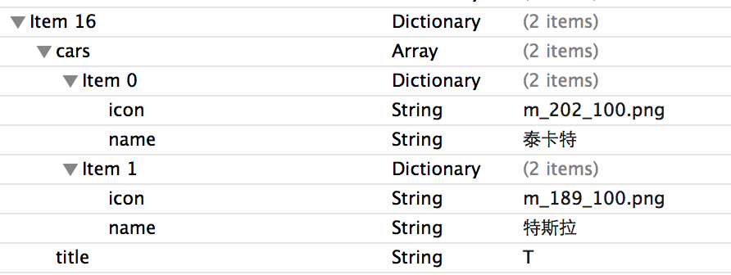
字典转模型
NSArray
MJCar
icon = @”m_202_100.png”
name = @”泰卡特”
MJCar
icon = @”m_189_100.png”
MJCarGroup
name = @”特斯拉”
title = @”T”
cars

Slide 10
初始MVC
MVC是一种设计思想，贯穿于整个iOS开发中，需要积累一定的项目经验，才能深刻体会其中的含义和好处
MVC中的三个角色
M：Model，模型数据
V：View，视图（界面）
C：Control，控制中心
MVC的几个明显的特征和体现：
View上面显示什么东西，取决于Model
只要Model数据改了，View的显示状态会跟着更改
Control负责初始化Model，并将Model传递给View去解析展示

Slide 11
Cell简介
UITableView的每一行都是一个UITableViewCell，通过dataSource的tableView:cellForRowAtIndexPath:方法来初始化每一行
UITableViewCell内部有个默认的子视图:contentView，contentView是UITableViewCell所显示内容的父视图，可显示一些辅助指示视图
辅助指示视图的作用是显示一个表示动作的图标，可以通过设置UITableViewCell的accessoryType来显示，默认是UITableViewCellAccessoryNone(不显示辅助指示视图)，其他值如下:
UITableViewCellAccessoryDisclosureIndicator
UITableViewCellAccessoryDetailDisclosureButton
UITableViewCellAccessoryCheckmark
还可以通过cell的accessoryView属性来自定义辅助指示视图（比如往右边放一个开关）

Slide 12




UITableViewCell的contentView
contentView下默认有3个子视图
其中2个是UILabel(通过UITableViewCell的textLabel和detailTextLabel属性访问)
第3个是UIImageView(通过UITableViewCell的imageView属性访问)
UITableViewCell还有一个UITableViewCellStyle属性，用于决定使用contentView的哪些子视图，以及这些子视图在contentView中的位置
UITableViewCellStyleDefault
UITableViewCellStyleSubtitle
UITableViewCellStyleValue1
UITableViewCellStyleValue2

Slide 13
UITableViewCell结构
UITableViewCell
.imageView
.textLabel
.detailTextLabel
.contentView
UIView
UILabel
UILabel
UIImageView
.superview
.superview
.superview

Slide 14
Cell的重用原理
iOS设备的内存有限，如果用UITableView显示成千上万条数据，就需要成千上万个UITableViewCell对象的话，那将会耗尽iOS设备的内存。要解决该问题，需要重用UITableViewCell对象
重用原理：当滚动列表时，部分UITableViewCell会移出窗口，UITableView会将窗口外的UITableViewCell放入一个对象池中，等待重用。当UITableView要求dataSource返回UITableViewCell时，dataSource会先查看这个对象池，如果池中有未使用的UITableViewCell，dataSource会用新的数据配置这个UITableViewCell，然后返回给UITableView，重新显示到窗口中，从而避免创建新对象

Slide 15
Cell的重用原理
还有一个非常重要的问题：有时候需要自定义UITableViewCell(用一个子类继承UITableViewCell)，而且每一行用的不一定是同一种UITableViewCell，所以一个UITableView可能拥有不同类型的UITableViewCell，对象池中也会有很多不同类型的UITableViewCell，那么UITableView在重用UITableViewCell时可能会得到错误类型的UITableViewCell
解决方案：UITableViewCell有个NSString *reuseIdentifier属性，可以在初始化UITableViewCell的时候传入一个特定的字符串标识来设置reuseIdentifier(一般用UITableViewCell的类名)。当UITableView要求dataSource返回UITableViewCell时，先通过一个字符串标识到对象池中查找对应类型的UITableViewCell对象，如果有，就重用，如果没有，就传入这个字符串标识来初始化一个UITableViewCell对象

Slide 16
Cell的重用代码
- (UITableViewCell *)tableView:(UITableView *)tableView cellForRowAtIndexPath:(NSIndexPath *)indexPath
{
// 1.定义一个cell的标识
static NSString *ID = @"mjcell";
// 2.从缓存池中取出cell
UITableViewCell *cell = [tableView dequeueReusableCellWithIdentifier:ID];
// 3.如果缓存池中没有cell
if (cell == nil) {
cell = [[UITableViewCell alloc] initWithStyle:UITableViewCellStyleSubtitle reuseIdentifier:ID];
}
// 4.设置cell的属性...
return cell;
}

Slide 17
使用xib封装一个view的步骤
新建一个xib文件描述一个view的内部结构(假设叫做MJTgCell.xib)
新建一个自定义的类
(自定义类需要继承自系统自带的view, 继承自哪个类, 取决于xib根对象的Class)
新建类的类名最好跟xib的文件名保持一致(比如类名就叫做MJTgCell)
将xib中的控件 和 自定义类的.m文件 进行连线
提供一个类方法返回一个创建好的自定义view(屏蔽从xib加载的过程)
提供一个模型属性让外界传递模型数据
重写模型属性的setter方法,在这里将模型数据展示到对应的子控件上面

Slide 18
Delegate的使用场合
对象A内部发生了一些事情,想通知对象B
对象B想监听对象A内部发生了什么事情
对象A想在自己的方法内部调用对象B的某个方法,并且对象A不能对对象B有耦合依赖
对象A想传递数据给对象B
……
以上情况,结果都一样:对象B是对象A的代理(delegate)

Slide 19
使用delegate的步骤
先搞清楚谁是谁的代理(delegate)
定义代理协议,协议名称的命名规范:控件类名 + Delegate
定义代理方法
代理方法一般都定义为@optional
代理方法名都以控件名开头
代理方法至少有1个参数,将控件本身传递出去
设置代理(delegate)对象 (比如myView.delegate = xxxx;)
代理对象遵守协议
代理对象实现协议里面该实现的方法
在恰当的时刻调用代理对象(delegate)的代理方法,通知代理发生了什么事情
(在调用之前判断代理是否实现了该代理方法)

Slide 20
MJStatusCell
MJStatusFrame
statusFrame
status
MJStatus

Slide 21
使用delegate的步骤
先搞清楚谁是谁的代理(delegate)
定义代理协议,协议名称的命名规范:控件类名 + Delegate
定义代理方法
代理方法一般都定义为@optional
代理方法名都以控件名开头
代理方法至少有1个参数,将控件本身传递出去
设置代理(delegate)对象 (比如myView.delegate = xxxx;)
代理对象遵守协议
代理对象实现协议里面该实现的方法
在恰当的时刻调用代理对象(delegate)的代理方法,通知代理发生了什么事情
(在调用之前判断代理是否实现了该代理方法)

Slide 22
通过代码自定义cell(cell的高度不一致)
1.新建一个继承自UITableViewCell的类
2.重写initWithStyle:reuseIdentifier:方法
添加所有需要显示的子控件(不需要设置子控件的数据和frame, 子控件要添加到contentView中)
进行子控件一次性的属性设置(有些属性只需要设置一次, 比如字体\固定的图片)
3.提供2个模型
数据模型: 存放文字数据\图片数据
frame模型: 存放数据模型\所有子控件的frame\cell的高度
4.cell拥有一个frame模型(不要直接拥有数据模型)
5.重写frame模型属性的setter方法: 在这个方法中设置子控件的显示数据和frame
6.frame模型数据的初始化已经采取懒加载的方式(每一个cell对应的frame模型数据只加载一次)

